Slide 1
WEEK 01
Third TERM

Slide 2
Agenda
1
1
2
3
Activador cognitivo
Socializar desempeño
Acuerdo pedagógico
4
5
6
Actividad general
Actividad individual
Material concreto

Slide 3
1 y 2
SESSION

Slide 4
AXIS: EXPLORING MY SURROUNDINGS
Reconozco achievement, topics and concepts mediante la socialización y desarrollo de presaberes para conocer el proceso a desarrollar en el term .

Slide 5
ACTIVADOR:
La docente realiza con los estudiantes un recorrido por algunas zonas del colegio. Identificar las formas geométricas que encuentran a su alrededor.
Los estudiantes aplican la thinking routine: Color-simbol.image con las imagenes que encontraron a su alrededor.
En el cuaderno se debe realizar la actividad.

Slide 6
ACHIEVEMENT
.
Resuelve situaciones que se relacionan con la posición, la dirección y el movimiento de objetos en el entorno a través de la aplicación de operaciones básicas para dar solución a problemas de su contexto..

Slide 7
TOPICS
Figuras geométricas:
Clasificación según el número de lados.
Horizontalidad.
Verticalidad.
Paralelismo.
Perpendicularidad.
Transformaciones geométricas:
Traslaciones o giros.
Cuerpos geométricos
Reconocimiento de los cuerpos geométricos.
Multiplicación de números naturales.
Problemas multiplicativos sencillos.

Slide 8
Concepts
LOGIC: Representation
COMUNICATION: Relation.
Conceptualizar y realizar separador del tercer periodo.

Slide 9
COMPROMISO
TRAER PRÓXIMA CLASE EL TANGRAM Y EL GEOPLANO

Slide 10
03
SESIÓN

Slide 11
AXIS: EXPLORING MY SURROUNDINGS
Reconozco figuras planas utilizando el tangram como estrategia lúdica, identificando sus elementos (lados, vértices y formas) para construir nuevas figuras a partir de la combinación de piezas.

Slide 12
ACTIVOR: JUEGO TANGRAM
La docente explica el uso del tangram: antiguo rompecabezas chino, se utiliza para desarrollar habilidades espaciales, pensamiento lógico y creatividad en personas de todas las edades.
Se compone de siete piezas geométricas (cinco triángulos, un cuadrado y un paralelogramo) que se pueden combinar para formar diversas figuras, desde animales y objetos hasta patrones abstractos.
Los estudiantes crean figuras de forma libre.
Con la participación de los estudiantes se reconocen las figuras planas que conforman el tangram de siete piezas.
.

Slide 13
Actividades
Orientación de la atención. Tiempo 30 minutos.
Completar la tabla de la página 44 con los nombres de cada pieza que conforman el tangram.
Concurso de tangram
Los estudiantes deben ir armando las figuras que se encuentran en la página 45. Todos los miembros del equipo cooperativo deben realizarla para poder pasar a una nueva figura.
Procesamiento de la información:
Recordar los elementos que forman una figura plana identificándolos en las figuras que forman el tangram.

Slide 14
4 y 5
SESIÓN

Slide 15
AXIS: EXPLORING MY SURROUNDINGS
Nombro figuras planas (círculo, cuadrado, rectángulo, triángulo, entre otras), identificando sus elementos como lados, vértices y ángulos, a través de actividades de observación, clasificación y comparación para relacionar los aprendizajes con elementos de mi entorno.

Slide 16
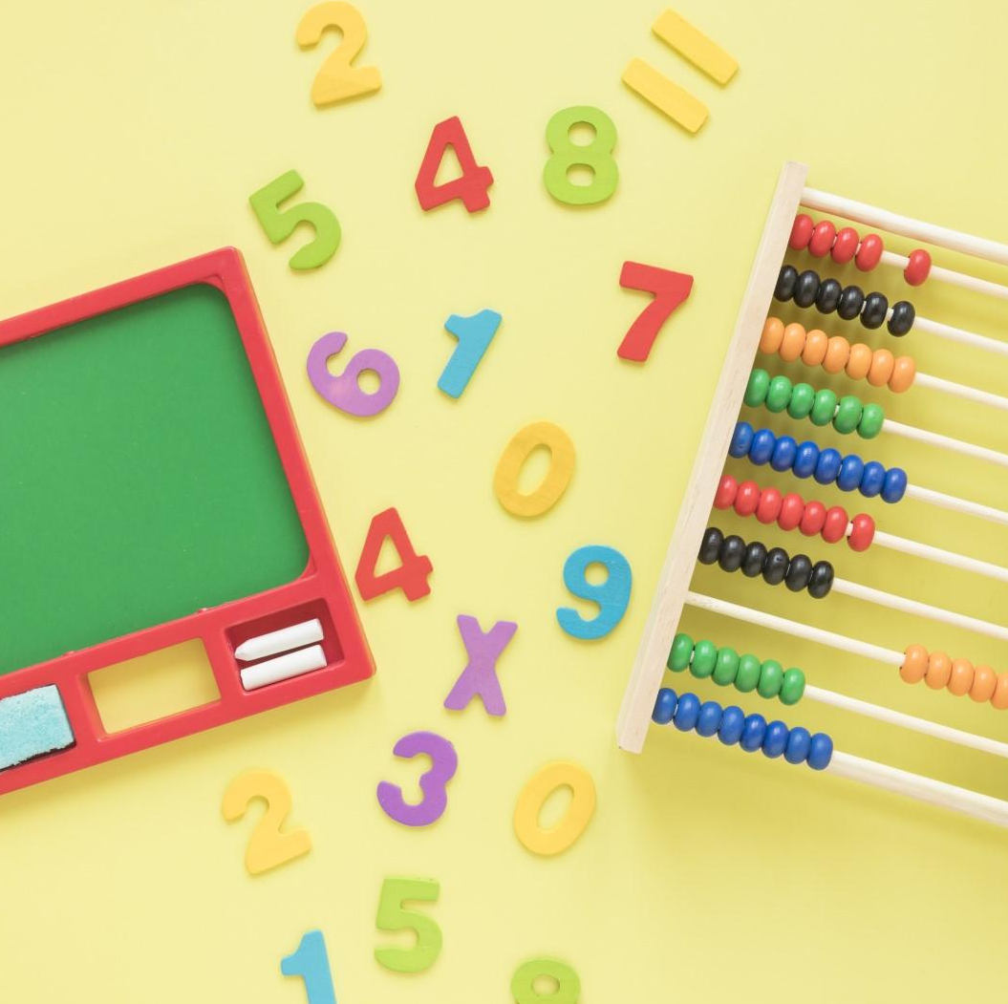
Activador
La docente explica la plantilla del cálculo mental, realizar la operación teniendo en cuenta la decena, centena y unidad de mil. Se realiza el primer ejercicio con la participación de los estudiantes. Desarrollar en forma individual, verificar y realizar las correcciones necesarias.
CALCULO MENTAL.docx

Slide 17
PRESABERES- Comentar
Con la participación de los estudiantes se recuerda la actividad que se realizó en la clase anterior.
Nombrar las figuras geométricas que se encontraron en el recorrido y en el tangram
Retroalimentación: La docente comparte los elementos que forman una figura plana: Vértice, lado , ángulo.
Identificar esos elementos en diferentes figuras planas que se encuentran en las mesas de los grupos cooperativos.

Slide 18
ACTIVIDADES
Realizar lectura de la página 39 sobre pensamiento geométrico. Subrayar ideas importantes.
Completar la tabla de la página 40 identificando los elementos que conforman diferentes figuras planas.

Slide 19
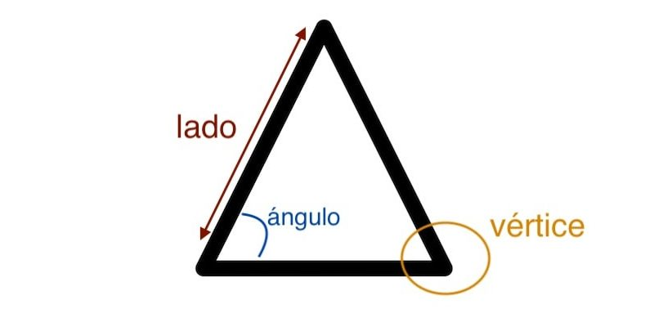
Conceptualizar:
Elementos de una figura plana
Vértice:
Es el punto clave donde se unen los lados de una figura geométrica.
Lado:
Son los segmentos de línea que delimitan una figura geométrica.
Ángulo:
Es la medida de la abertura entre dos lados que se unen en un vértice.
}Se miden en grados.

